Slide 1
Бечки конгрес и Света Алијанса

Slide 2
Бечки конгрес одржан је 1814/1815. у циљу поновног уређења Европе после Француске револуције и Наполеонових ратова. На конгресу су учествовали преко 200 представника европских земаља. Био је највећи дипломатски скуп, све до конференције у Версају.
Главну реч на конгресу водиле су велике силе:
- Велика Британија
- Аустрија
- Русија
- Пруска
- Француска (Није имала право гласа и одлучивања)

Slide 3
Циљ конгреса је био да се успостави принцип легитимизма, тј. да се државама врате територије и права која су била одузета за време Француске револуције и Наполеонових ратов. Циљ је био да се у Европи успостави равнотежа моћи.
Међу силама победницама дошло је до несагласности на конгресу, највише око Пољске и Саксоније. Одлуке конгреса:
Створена је краљевина Пољска, која је имала свој устав, али је била под надзором Русије. Пољска је до била од Пруске Врашавску област, а од Аустрије западну Галицију.
Енглеска је добила Малту и неке колоније, а и сачувала је превласт на мору.
Русија је добила Бесарабију, Финску и већи део Пољске.
Француска је морала да се врати на границе које је имала пре 1792. године.
Од Белгије и Холандије створена је уједињена Краљевина Низоземска
Швајцарска је проширена и добила трајну неутралност.

Slide 4
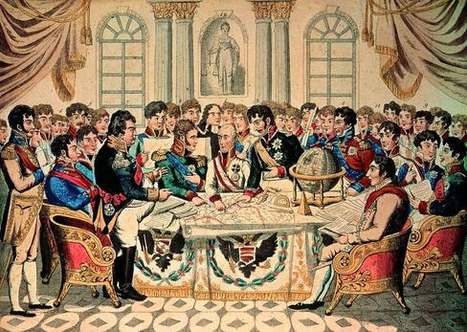
Бечки конгрес није решио питање Италије и Немачке, које су остале разједињене и под утицајем Аустрије.
Конгрес је успоставио територијално стање које је било пре Наполеонових ратова.
Бечки конгрес 1815.

Slide 5
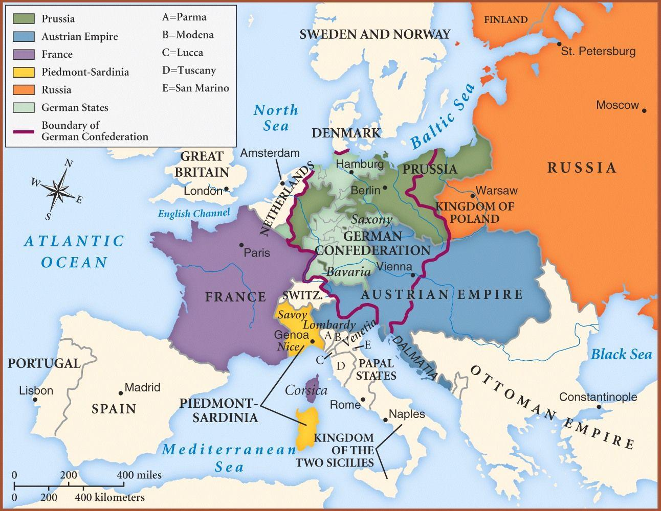
Европа 1815.

Slide 6
Септембра 1815. године основана је организација Света Алијанса, чији је циљ био да се у Европи сачува поредак успостављен Бечким конгресом.
Алијансу су основале Русија, Пруска и Аустрија, а затим су јој пришле и друге државе. Енглеска, Турска и папа одбили да приступе.
Најутицајнија личност поред руског цара Александра I и аустријског цара Франца II, био је аустријски министар спољних послова Клеменс Метерних.
На конгресу Алијансе у Лајбаху 1821. године одлучено је да аустријске снаге угуше револуцију која је избила у Краљевини двеју Сицилија и Пијемонту.
На конгресу Алијансе у Верони 1822. године, одлучено је да се француска војска пошаље у Шпанију и угуши револуцију. Овако се Француска уклопила у систем Свете Алијансе.
Систем Свете Алијансе је подстакао цензуру штампе и књига, полицијску шпијунажу...

Slide 7
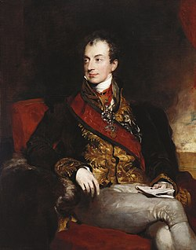
Клеменс Метерних

